Slide 1
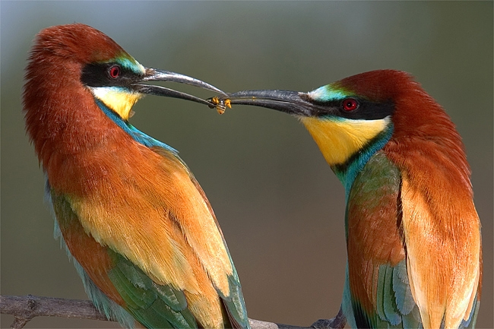
    【饒恕】
    馬太福音十八21～35

Slide 2
『那時彼得進前來，對耶穌說，主阿，我弟兄得罪我，我當饒恕他幾次呢？到七次可以麼？耶穌說，我對你說，不是到七次，乃是到七十個七次。天國好像一個王，要和他的僕人算帳。纔算的時候，有人帶人一個欠一千萬銀子的人來。因為他沒有甚麼償還之物，主人吩咐把他和他的妻子兒女，並一切所有的都賣了償還。那僕人就俯伏拜他說，主阿，寬容我，將來我都要還清。那僕人的主人就動了慈心，把他釋放了，並且免了他的債。
那僕人出來，遇見他的一個同伴，欠他十兩銀子，便揪著他，掐住他的喉嚨，說，你把所欠的還我。他的同伴就俯伏央求他，說，寬容我罷，將來我必還清。他不肯，竟去把他下在監裏，等他還了所欠的債。』

Slide 3
『眾同伴看見他所作的事，就甚憂愁，去把這事都告訴了主人。於是主人叫了他來，對他說，你這惡奴才，你央求我，我就把你所欠的都免了。你不應當憐恤你的同伴，像我憐恤你麼？主人就大怒，把他交給掌刑的，等他還清了所欠的債。你們各人，若不從心裏饒恕你的弟兄，我天父也要這樣待你們了。』
〔馬太福音十八21～35〕

Slide 4
饒恕之難，難在…
  往事難忘：詩137
  公平：詩73
  安慰：詩42～43
  憤恨難平：詩109
  饒恕 ?

Slide 5
饒恕：因為神是有恩典，有憐憫，饒人過犯的神
神關心／珍惜每一個屬於祂的人 〔十八1～14〕
    『當時，門徒進前來，問耶穌說，天國裏誰是最大呢？』〔十八1〕
    『凡為我的名接待一個像這小孩子的，就是接待我。凡使這信我的一個小子跌倒的，倒不如把大磨石拴在這人的頸項上，沉在深海裏。』〔5～6〕
    『一個人若有一百隻羊，一隻走迷了路。你們的意思如何…你們在天上的父，也是這樣不願意這小子裏失喪一個。』〔12〕
    『所以你在祭壇上獻禮物的時候，若想起弟兄向你懷怨。就把禮物留在壇前，先去同弟兄和好，然後來獻禮物。』〔太五〕

Slide 6
    體貼神心意，挽回跌倒的弟兄
    『倘若你的弟兄得罪你，你就去趁著只有你和他在一處的時候指出他的錯來…』〔十八15～17 〕
    耶穌說的並不是一套教會紀律手冊，或教會的權力架構，而是一個憐憫跌倒了的肢體，盡力勉回迷失的羊之心態。教會肢體必須互相珍惜，寬容。
    小時和弟弟打架，媽媽的一句話。
    『弟兄們，若有人偶然被過犯所勝，你們屬靈的人，就當用溫柔的心，把他挽回過來。又當自己小心，恐怕也被引誘。你們各人的重擔要互相擔當，如此就完全了基督的律法。』〔加六 1～2 〕
    挽回牧師的教會秘書

Slide 7
饒恕：完全放下 〔太十八21～35 〕
『那時彼得進前來，對耶穌說，主阿，我弟兄得罪我，我當饒恕他幾次呢？到七次可以麼？耶穌說，我對你說，不是到七次，乃是到七十個七次。』
    七十個七次
    【饒恕七十個七次】：一個惡僕人的故事
      他忘了自己怎樣蒙主人憐憫
      他忘了自己怎樣蒙主人赦免
      他忘了學效主人的憐憫心腸
      他忘了憐憫人的主人，也是公義審判人的主。他忘了他怎樣待人，神也要怎樣待他。
      他忘了問自己，他希望主人憐恤他多少次。

Slide 8
    饒恕核心性質
                主動放下權利：放棄報復，追討的消極情緒
    饒恕不等於遺忘或將對方所作的合理化，而是拒絕讓過去的傷害繼續影響現在的生活。
    『生氣卻不要犯罪，不可含怒到日落，也不可給魔鬼留地步…並要以恩慈相待，存憐憫的心，彼此饒恕，正如神在基督裏饒恕了你們一樣。』〔弗四26，32〕
    詩篇一百三十4，『主耶和華阿，你若究察罪孽，誰能站得住呢？但在你有赦免之恩，要叫人敬畏你。』
    約拿：“我豈能不愛惜呢？”

Slide 9
饒恕：選擇 〔太十八21～35 〕
    饒恕人者蒙神饒恕
    登山寶訓主禱文，『免我們的債，如同我們免了人的債…因為國度，權柄，榮耀，全是你的直到永遠，阿門。你們饒恕人的過犯，你們的天父也饒恕你們的過犯。你們不饒恕人的過犯，你們的天父也必不饒恕你們的過犯。』〔太六13～14〕
    “到七次可以麼？”主耶穌講了一個僕人的故事，『你不當憐恤你的同伴，像我憐恤你麼？』
    不是勸勉，而是展示兩條道路，讓人自己選擇
    饒恕之難，難在…公義，報應，姑息→清潔我們的內心世界。

Slide 10
    饒恕—輕省人生
                主動放下權利：放棄報復，追討的消極情緒，真正得到釋放的是願意饒恕的人。
                紐約駕駛
    來到神面前改尋求饒恕的力量
      不讓肉體的律控制自己內心，體貼聖靈的律。
      尋求從上而來的能力：人所不能的，在神凡事都能
      體貼神的心，從神的角度來衡量人與事，挽回軟弱得罪自己的弟兄。
    紐約教會復興：教會歷史讓我們明白，所有復興都是從認罪悔改開始的。

Slide 11
A D Bm E7 C#m F#
耶和華我從深處，從深處向你求告
Bm E7 A
求你聽我的聲音，願你側耳
A D Bm E7 C#m F#
側耳聽我懇求，聽我懇求的聲音
Bm E7 A A7
你若究察罪孽，誰能站住
D E7 C#m
但在你有赦免之恩，要叫人敬畏你
F#m Bm E7 A A7
我等候耶和華，我心等候，我也仰望
D E7 C#m
但在你有赦免之恩，要叫人敬畏你
F#m Bm E7 A A7
我等候耶和華，我心等候，我也仰望
Notes:
智打

